Slide 1
BDY1101
Ejercicios - Construyendo un MR normalizado

Slide 2
CONTENIDO
01
Práctica

Slide 3
01
MODELO LÓGICO

Slide 4
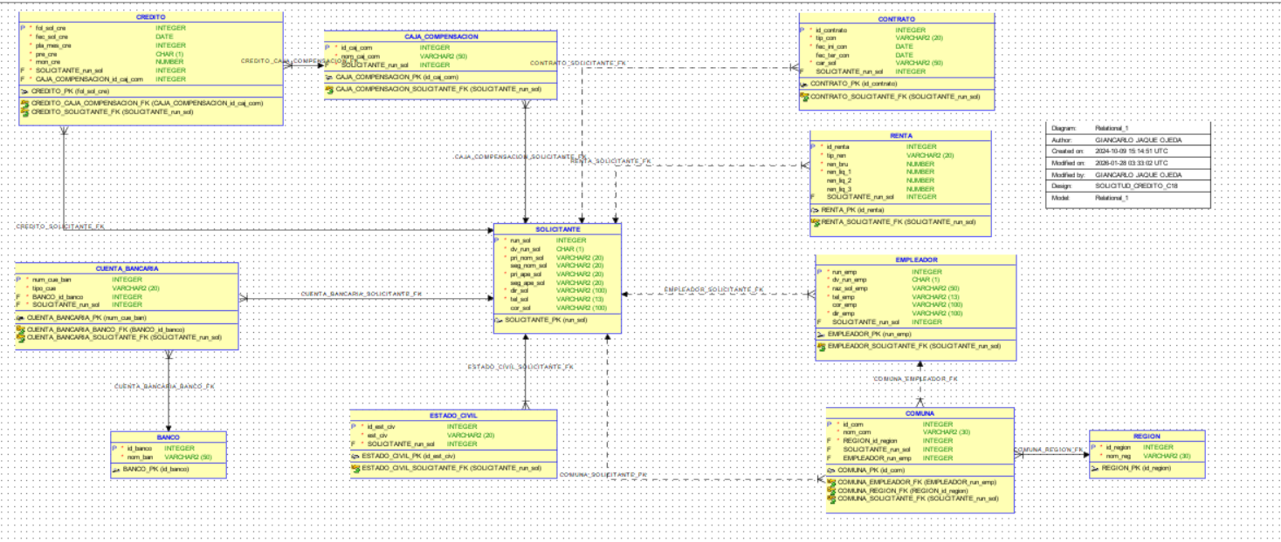
Recordemos…
La clase anterior, revisamos como podemos completar el proceso de normalización con el desarrollo del diagrama MERE.
¡Ahora es momento
de colocarlo en práctica!

Slide 5
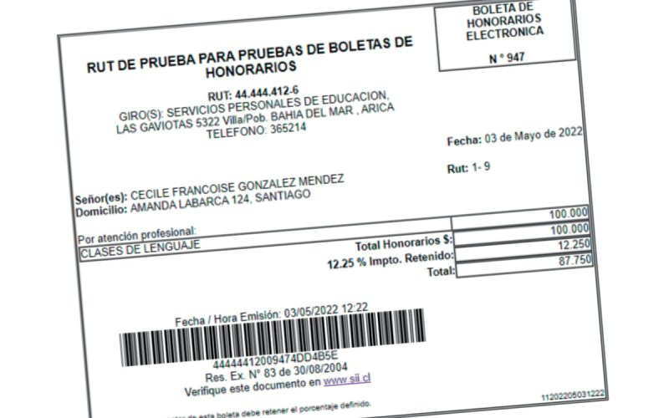
Ejercicios
Podrás encontrar dentro del” 2.4 Material complementario”, ejercicios propuestos para realizar el proceso de normalización y desarrollo del MERE, pero recuerda, ¡tú puedes elegir normalizar y diagramar cualquier otro documento!, puedes utilizar alguno de estos elementos para reforzar tus conocimientos:
Boletas de supermercado o retail.
Boletas de pago de T.C./T.D.
Etiquetas de productos alimenticios u otros.
Cuentas de servicios básicos(agua, electricidad,
internet, etc…)
Tu biblioteca de Steam.
Infografías encontradas en tu sede.
¡Entre otros!

Slide 6
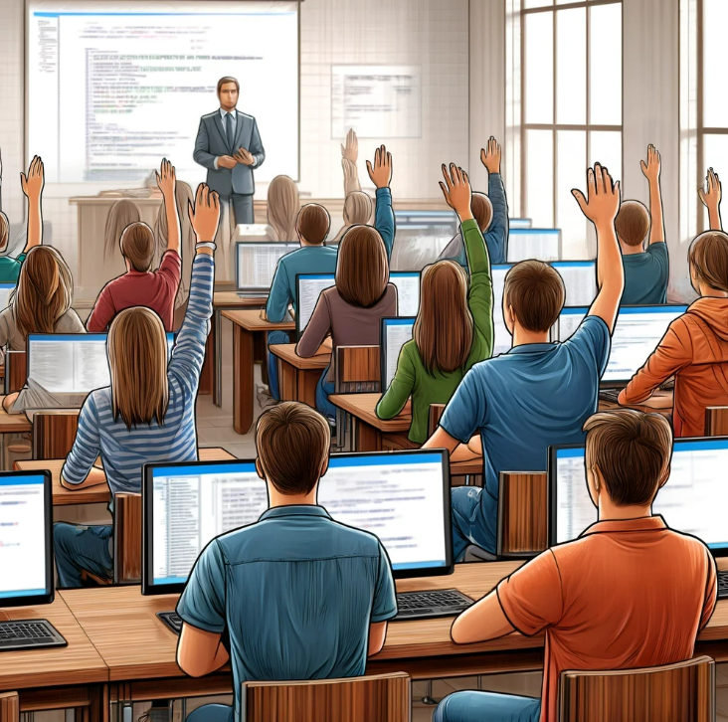
REFLEXIONEMOS
¿Cuál es la diferencia principal que notaste al normalizar una Vista de Usuario a diagramar un MER sin Normalizar ?
¿Qué otros elementos podemos normalizar y crear su MERE?

Slide 7
¡MUCHAS GRACIAS!

